Slide 1
威志雲端 Y'S CLOUD
出勤打卡系統
客戶操作指南

Slide 2
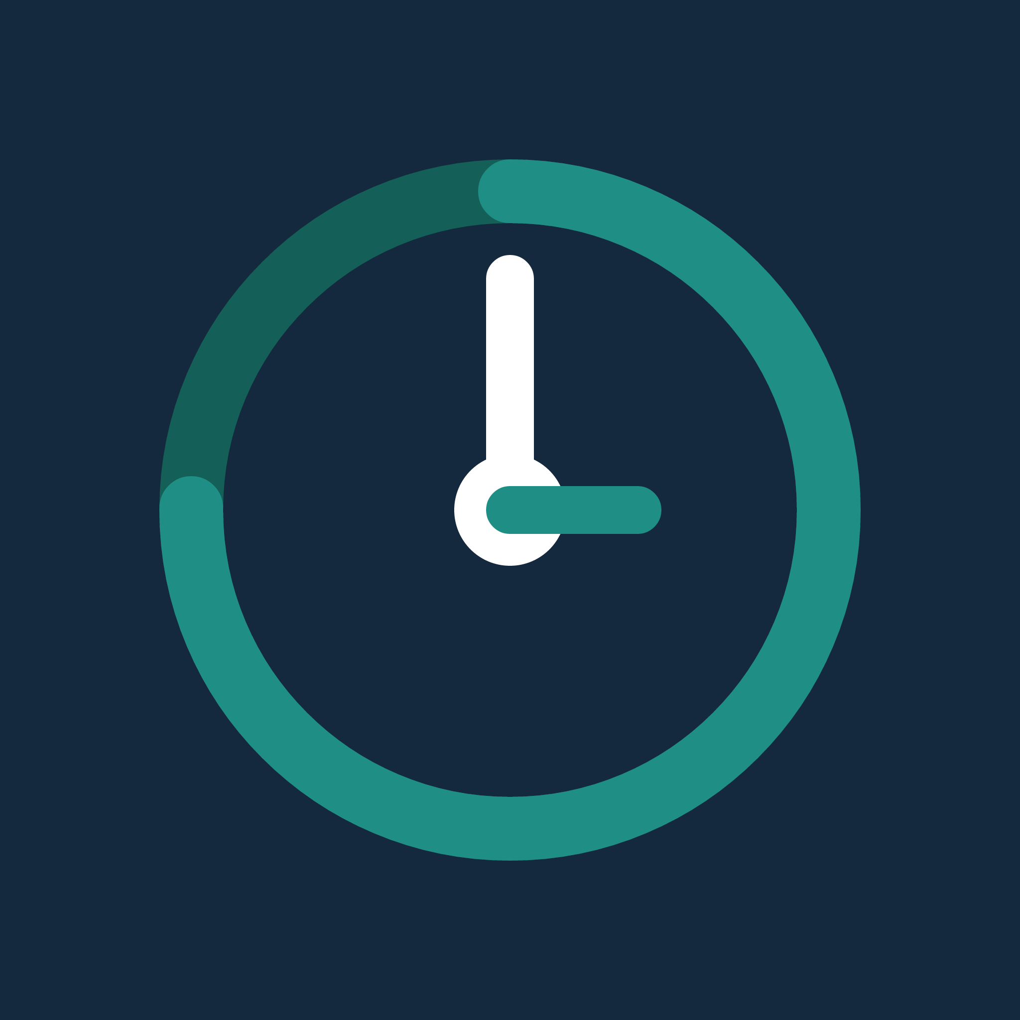

STEP 1
加入好友並綁定帳號
開啟 LINE 官方帳號
Y’s出勤管理 BOT
1
掃描 QR Code 加入 LINE 官方帳號，系統自動回覆歡迎訊息。
尚未綁定
請完成員工資料綁定
直接輸入你的員工編號即可完成綁定（例如 EMP-001），或點下方按鈕開啟綁定頁面。
2
輸入員工編號
直接在對話中回復員工編號，或開啟綁定頁面，依照指示完成身分綁定。
開啟綁定頁面
剛剛
EMP-001
綁定完成
已讀
3
系統會顯示綁定成功訊息， 之後開啟選單即可直接打卡。
今日出勤
威志雲端
綁定成功，歡迎加入！
上班
下班
尚未打卡
尚未打卡
💡 只需要綁定一次，之後在同一支手機、同一個 LINE 帳號都會自動記住。
前往打卡頁面
剛剛

Slide 3
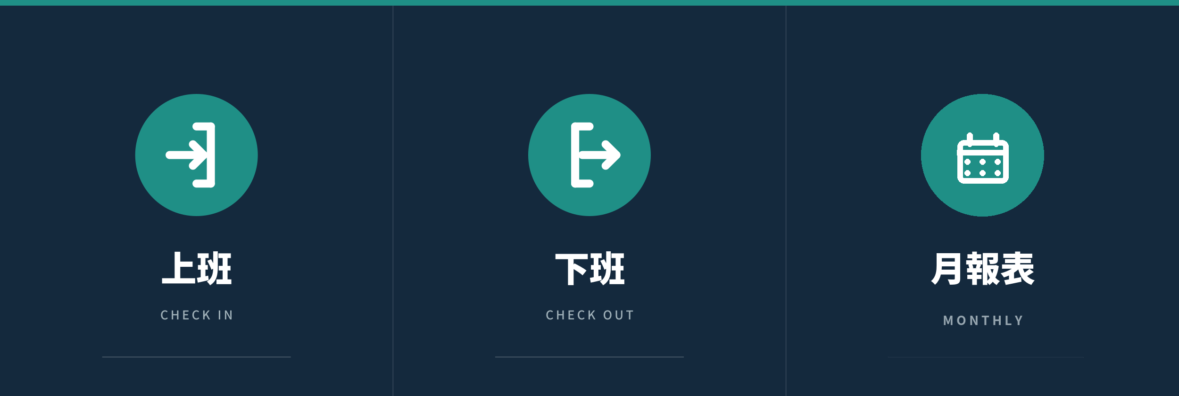
RICH MENU
主選單三大功能
點選 LINE 對話視窗下方的圖文選單即可操作，不需輸入任何文字
實際畫面截圖，一打開對話視窗就會看到

Slide 4
COMMANDS
LINE 指令列表
除了圖文選單，也可以直接在對話框輸入以下文字
完成打卡，並顯示今日出勤卡片
上班／下班
查看今日打卡狀態，不會寫入紀錄
今日打卡
取得本月報表連結，查看出勤天數、遲到早退與總工時
月報表
顯示操作說明卡片，列出所有可用指令
其他文字

Slide 5
CHECK IN / OUT
打卡操作
一鍵點擊操作
Y’s出勤管理 BOT
1
進公司後開啟選單，點擊操作即可，系統即時記錄時間。
已讀
上午9:30
上班
2
即時卡片回覆
今日出勤
威志雲端
打卡結果馬上以卡片訊息回覆在對話視窗，出勤時間一目瞭然。
已記錄遲到 0 小時 30 分鐘
上班
下班
09:30
尚未打卡
前往打卡頁面
3
自動判斷遲到 / 早退
剛剛
系統依到職資料自動比對「標準上班/下班時間」，異常會直接標示在卡片上。

Slide 6
CHECK IN / OUT
想看當月打卡狀況？點一下月報表
點選選單「月報表」，同樣在 LINE 對話視窗內開啟，不必額外下載或登入其他系統。
Y‘S CLOUD · 月報表
出勤率圓環
以「已過去的平日天數」為分母，避免月初看起來偏低
‹
2026年 7 月
›
出勤天數
11 天
月份切換
92%
左右箭頭切換月份，最新只能看到當月，無法切到未來
出勤率
遲到／早退
1 / 0
本月總工時
88 小時
點日期看明細
點選任一天，展開當天上下班時間與工作時數
日
一
二
三
四
五
六
1
2
3
4
7 月 8 日（三）
遲到 15 分
5
6
70
8
9
10
11
12
13
14
15
16
17
18
上班
下班
工作時數
19
20
21
22
23
24
25
09:15
18:02
8 小時 12 分
26
27
28
29
30
31
這天遲到 15 分鐘，已記錄於本月異常統計中
正常
遲到／早退
未打卡

Slide 7
REMINDERS
打卡提醒通知
系統會主動透過 LINE 推播打卡提醒（不含例假日）
上班前提醒
下班後提醒
整日未打卡提醒
標準上班時間前尚未打上班卡，會推播提醒
標準下班時間過後尚未打下班卡，會推播提醒
下班時間後仍完全沒有打卡紀錄，主動提醒補登
打卡提醒
打卡提醒
打卡提醒
威志雲端
威志雲端
威志雲端
快到上班時間囉，記得打卡喔！
下班時間到囉，記得打卡再走喔！
今天還沒看到打卡紀錄，記得打卡喔！
上班
下班
上班

Slide 8

WEBSITE DEMO
簡易網頁表單展示
Y'S CLOUD · 綁定員工資料
Y'S CLOUD · 出勤打卡
Y‘S CLOUD · 月報表
LINE 帳號
09:14:22
‹
2026年 7 月
›
威志雲端
出勤天數
11 天
2026年7月15日 週三
92%
這組 LINE帳號尚未綁定員工資料
請輸入你的員工編號完成綁定，之後即可開放打卡
出勤率
遲到／早退
1 / 0
Y’s
目前登入
本月總工時
88 小時
威志雲端
LINE ID:U1a2b3c…
員工編號
上班
--:--
下班
--:--
日
一
二
三
四
五
六
EMP-001
1
2
3
4
完成綁定
5
6
70
8
9
10
11
請輸入員工編號完成綁定
尚未打卡
12
13
14
15
16
17
18
19
20
21
22
23
24
25
上班打卡
26
27
28
29
30
31
正常
遲到／早退
未打卡
下班打卡

Slide 9
感謝閱讀
如有設定或操作上的問題，歡迎隨時與威志雲端聯繫
威志雲端

